Slide 1
授業での教員によるＩＣＴ活用
スライド資料 D4-4
④学習内容をまとめる際に児童生徒の知識の定着を図るための教員によるＩＣＴ活用
兵庫県版研修プログラム
Notes:
〈タイトル〉

Slide 2
授業での教員によるＩＣＴ活用 ④児童生徒の知識の定着を図るために
授業での教員によるＩＣＴ活用の場面
① 学習に対する児童生徒の興味関心を高めるための教員によるＩＣＴ活用
② 児童生徒一人一人に課題を明確につかませるための教員によるICT活用
③ わかりやすく説明したり、児童生徒の思考や理解を深めたりするための教員によるICT活用
④ 学習内容をまとめる際に児童生徒の知識の定着を図るための教員によるICT活用
「教育の情報化に関する手引き」より

Slide 3
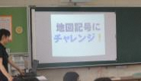
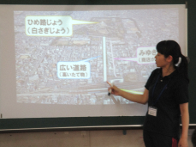
ICT活用実践事例（洲本市立洲本第二小学校）
授業での教員によるＩＣＴ活用 ④児童生徒の知識の定着を図るために
学年・教科など | 小３・社会 姫路市のようす
ICT活用の意図 | 地図記号をフラッシュカード形式にしてに取り組ませ、確実な理解を図る。
主に使用したICT機器 | ■ＰＣ □ﾀﾌﾞﾚｯﾄPC □電子黒板 □実物投影機 ■ﾌﾟﾛｼﾞｪｸﾀ
活用場面 | ■導入 ■展開 □まとめ
【具体例】 小学校 第3、4学年 社会
フラッシュ型教材等を用いて、47都道府県の名称と位置を確実に理解できるようにする。
「教育の情報化に関する手引き」より

Slide 4
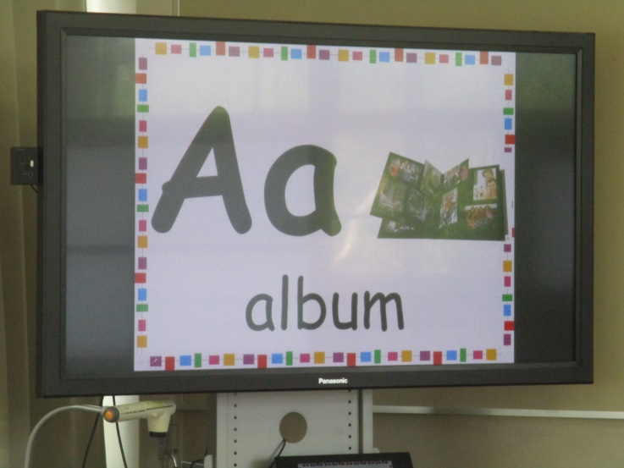
ICT活用実践事例（姫路市立白鷺中学校）
授業での教員によるＩＣＴ活用 ④児童生徒の知識の定着を図るために
学年・教科など | 中１・英語 アルファベット
ICT活用の意図 | スライドを大型テレビに映し、繰り返し発音することで、アルファベットの形や単語の意味の理解を高める。
主に使用したICT機器 | ■ＰＣ □ﾀﾌﾞﾚｯﾄPC □電子黒板 □実物投影機 □ﾌﾟﾛｼﾞｪｸﾀ ■（大型TV）
活用場面 | □導入 ■展開 □まとめ
【具体例】 中学校 全学年、高等学校 外国語（英語）
デジタルコンテンツなどを用いて、映像と音声を繰り返し示して発音等をさせることで、英単語の意味や読み方を確実に理解できるようにする。
「教育の情報化に関する手引き」より

Slide 5
授業での教員によるＩＣＴ活用 ④児童生徒の知識の定着を図るために
【その他の具体例】
○小学校 第5学年、中学校 社会
日本地図や世界地図をプロジェクタ、実物投影機などで拡大提示して、繰り返し読ませることで、世界の主な大陸と海洋、主な国の名称と位置を確実に理解できるようにする。
○小学校 第5、6学年 家庭
体に必要な栄養素の種類と働きなどについてまとめた図表をコンピュータ、大型ディスプレイなどで拡大提示し、栄養素の種類や働きを教室全体で確認しながら、学習内容を確実に理解できるようにする。
○高等学校 国語（国語総合）
新聞記事やテレビのニュース、映画、ウェブサイトなどを通して、文字、音声、画像などで表現された情報から、課題に応じて読み取り、取捨選択をしてまとめることができるようにする。
「教育の情報化に関する手引き」より

Slide 6
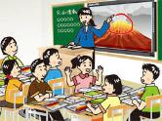
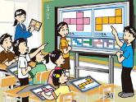
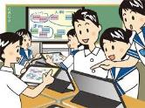
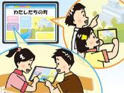
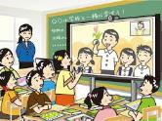
授業での教員によるＩＣＴ活用 ④児童生徒の知識の定着を図るために
ＩＣＴを活用した指導方法の開発
学びのイノベーション事業（文部科学省）
Ａ 一斉学習
Ｂ 個別学習
Ｃ 協働学習
挿絵や写真等を拡大・縮小、画面への書き込み等を活用して分かりやすく説明することにより、子供たちの興味・関心を高めることが可能となる。
デジタル教材などの活用により、自らの疑問について深く調べることや、自分に合った進度で学習することが容易となる。また、一人一人の学習履歴を把握することにより、個々の理解や関心の程度に応じた学びを構築することが可能となる。
タブレットPCや電子黒板等を活用し、教室内の授業や他地域・海外の学校との交流学習において子供同士による意見交換、発表などお互いを高めあう学びを通じて、思考力、判断力、表現力などを育成することが可能となる。
Ａ-1 教員による教材の提示
B-1 個に応じる学習
B-2 調査活動
C-1 発表や話し合い
C-2 協働での意見整理
画像の拡大提示や書き込み、音声、動画などの活用
一人一人の習熟の程度等に応じた学習
インターネットを用いた情報収集、写真や動画等による記録
グループや学級全体での発表・話し合い
複数の意見・考えを議論して整理
B-3 思考を深める学習
B-4 表現・制作
B-5 家庭学習
C-3 協働制作
C-4 学校の壁を越えた学習
シミュレーションなどのデジタル教材を用いた思考を深める学習
マルチメディアを用いた資料、作品の制作
情報端末の持ち帰りによる家庭学習
グループでの分担、協働による作品の制作
遠隔地や海外の学校等の交流学習
http://jouhouka.mext.go.jp/school/innovation/
Notes:
ＩCTを活用することにより「一斉指導による学び（一斉学習）」に加え、「子供たち一人一人の能力や特性に応じた学び（個別学習）」、「子供たち同士が教えあい学び合う協働的な学び（協働学習）」を推進していくことが重要です。
また、ICTを活用した授業においては、「一斉学習」、「個別学習」、「協働学習」それぞれの学習場面が相互に組み合わされた学びの場が形成され、ＩＣＴの特長を生かすことでより分かりやすく理解が深まる授業の実現が可能となります。
文部科学省の「学びのイノベーション事業」において、ICTを活用した学習場面を類型化し、類型に対応した実証校の実際の学習場面例を整理されてます。

